Slide 1





Konkurs na komiks
„Jan Karski – Sprawiedliwy wśród Narodów Świata” w ramach
XI edycji projektu „Pamięci dla Przyszłości”
II miejsce
LIII Publicznego Gimnazjum Sióstr Prezentek w Krakowie

Slide 2
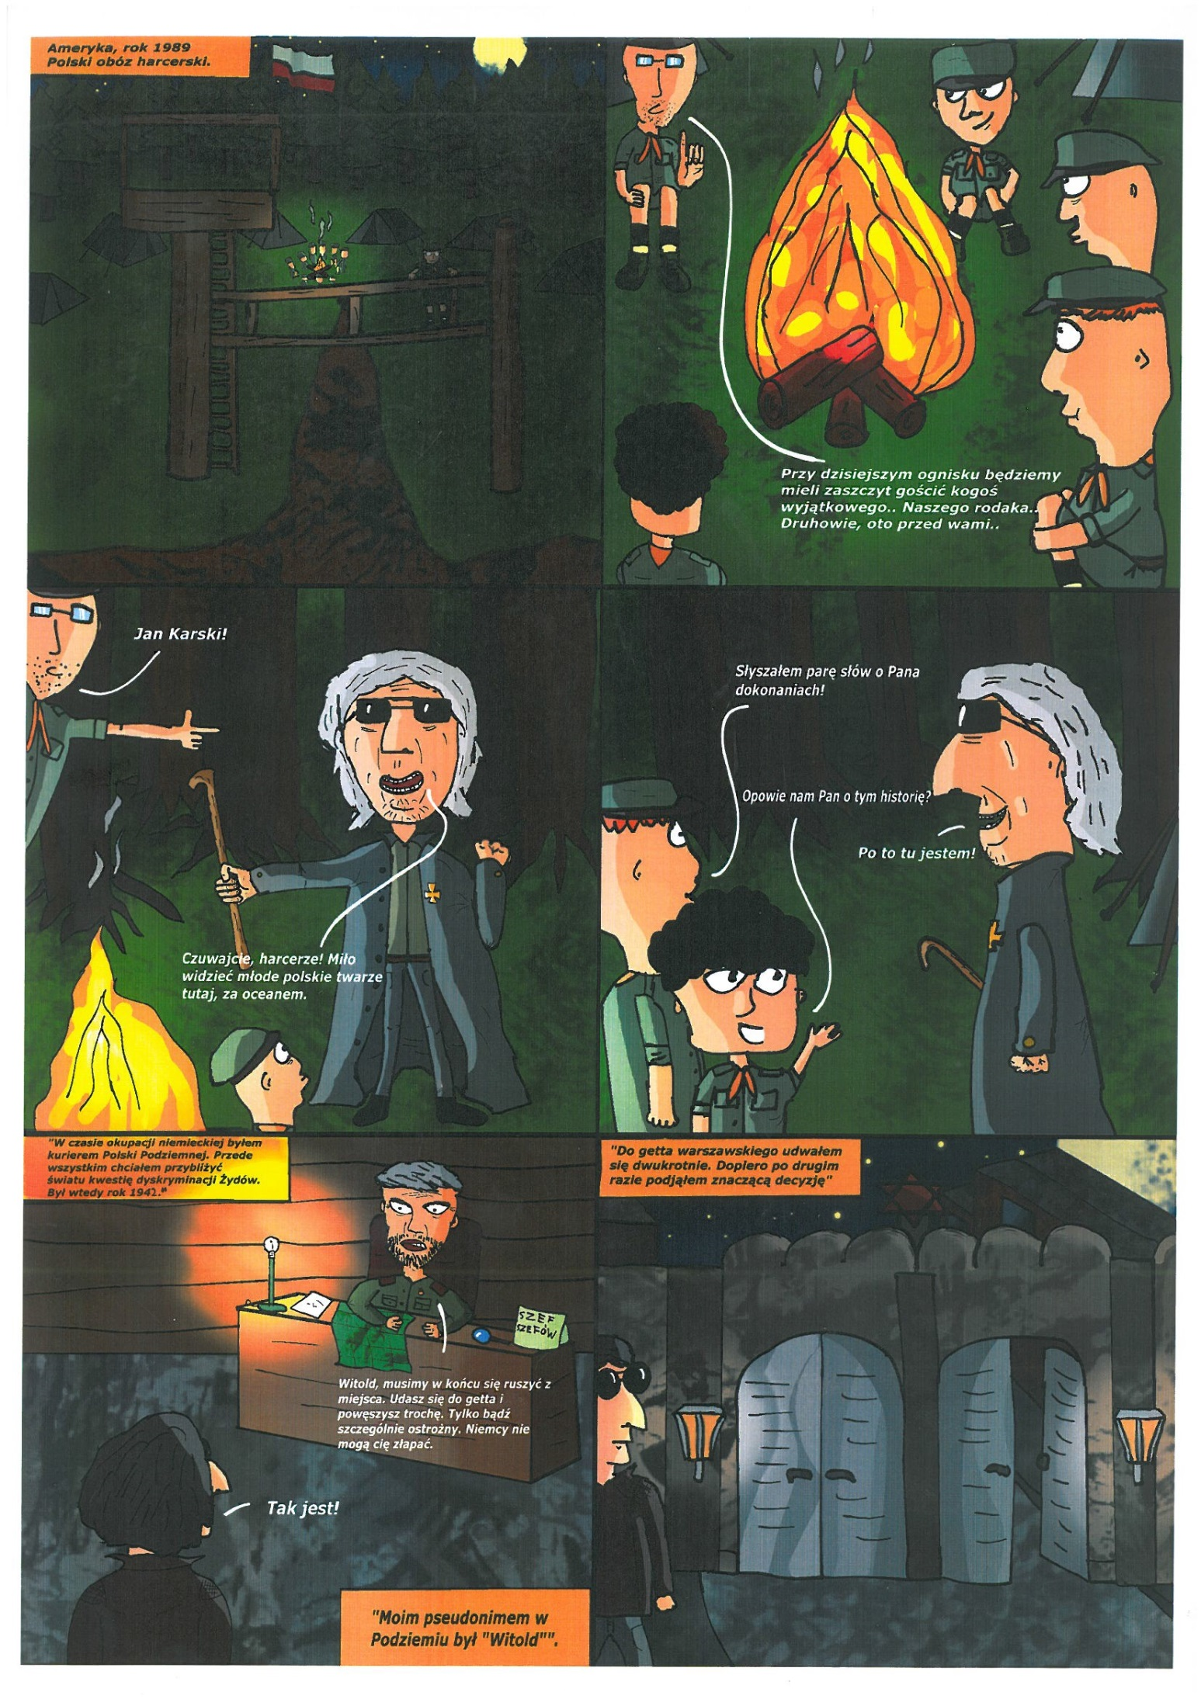

Slide 3
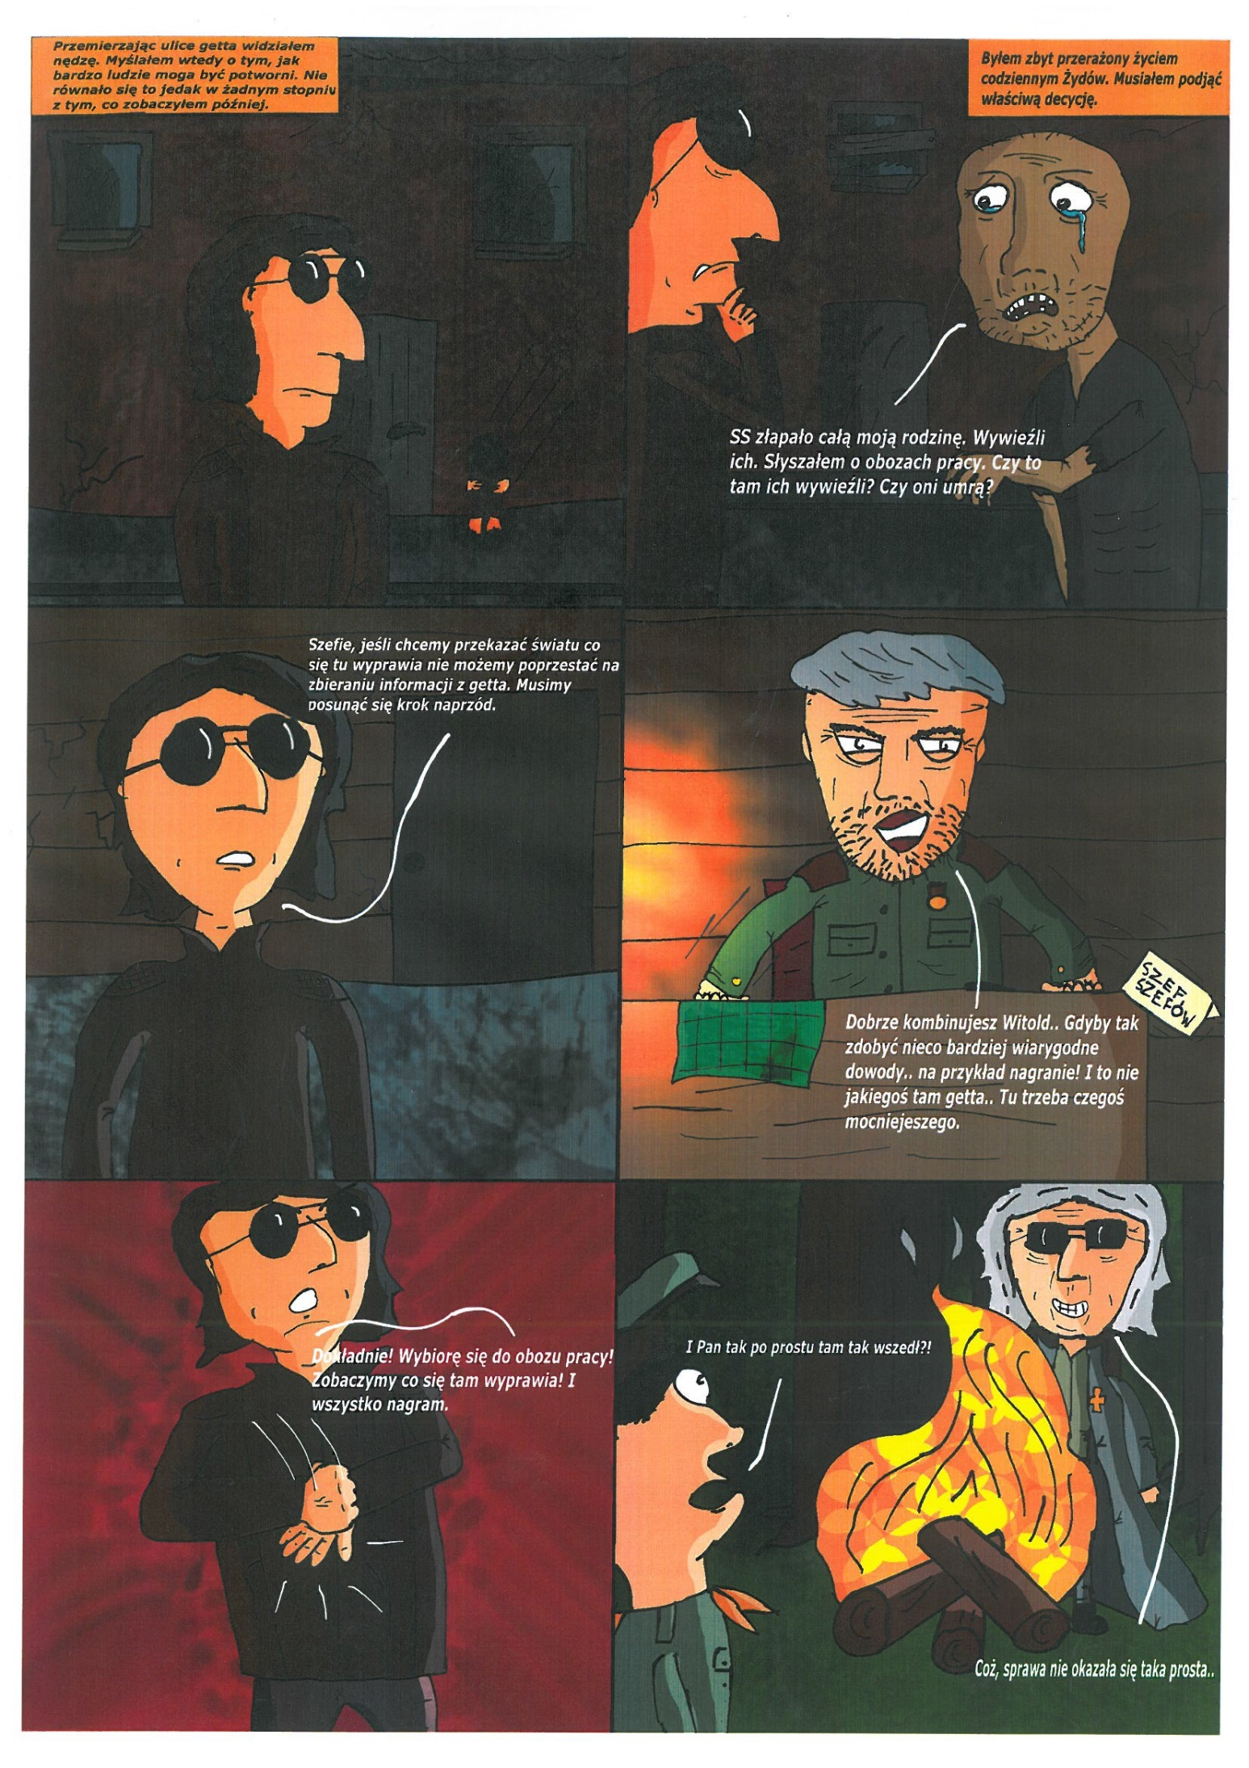

Slide 4
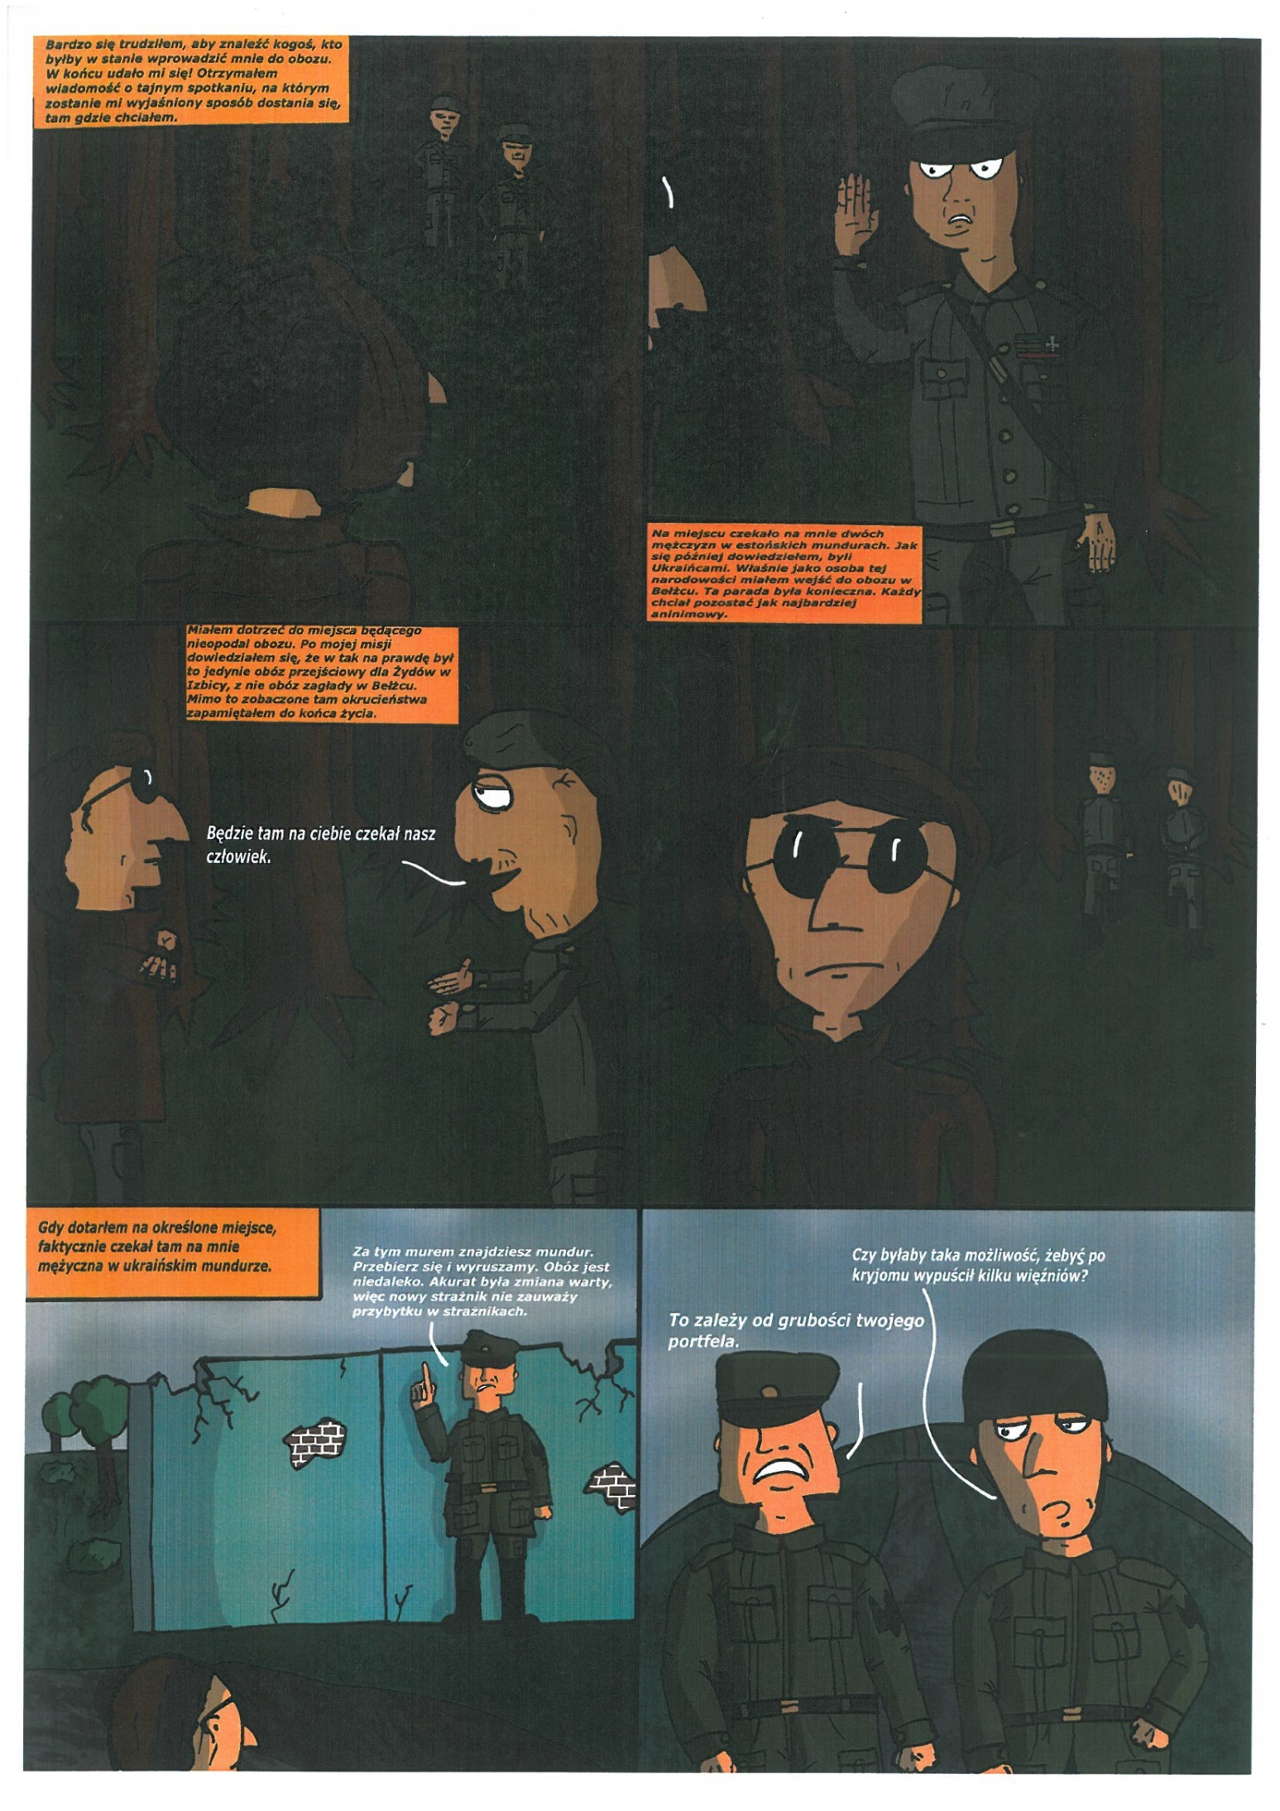

Slide 5
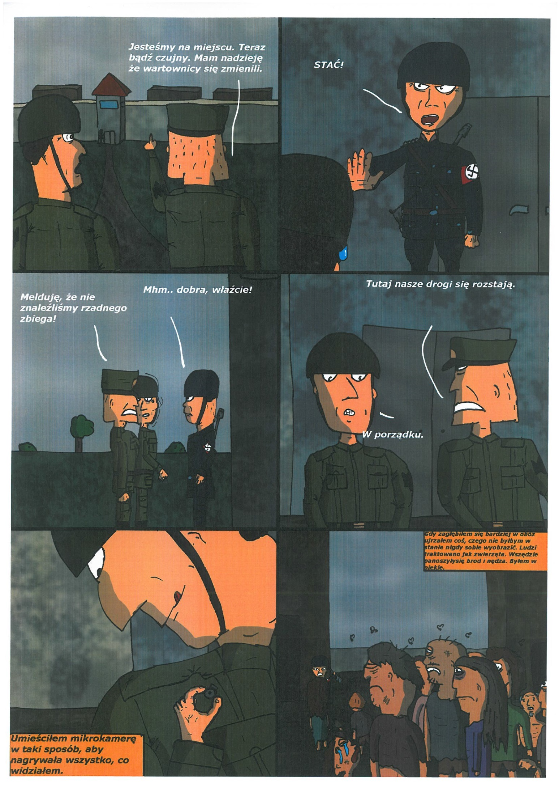

Slide 6


